Slide 1
The Design and Implementation of the "DIY" Video Sharing Website “DIY”视频分享网站的 设计与实现
答辩人：张馨月
学号：15180600526
班级：软件15005班
专业：软件工程系
指导教师：彭志豪
Notes:
9d140518-d35f-4f0b-9081-a2eb702a82ce

Slide 2
CONTENTS
项目概述
需求分析
系统设计
系统实现
关键问题与解决方案
结论与展望
Notes:
eb602a24-4077-4a6a-9631-673608ff1389

Slide 3
项目概述
01
Project overview
-项目背景
-技术路线
Notes:
63f37640-054f-41d7-9504-4dc0b3130d1c

Slide 4
01.项目背景
01
问题描述
如今随着社会的发展越来越快，人们闲暇时间越来越少，动手能力愈发的低下，想要学习手工型的新技能进行自我充电便变得越发困难，现如今一些DIY手工学习视频又比较分散，没有一定的集中性，为想要学习日常DIY的人群添加了阻碍。为了解决这个问题，决定设计并研发一个DIY视频教学较为集中的系统，将手工型DIY的学习资料集中且统一的展现出来，给想要提高动手能力的人群带来一定程度上的便捷。
02
项目目标
DIY视频分享系统的目标是用自身所掌握的技术开发系统，将现有的DIY学习教程集中在本系统中，通过简洁明了的页面进行展示，方便学者快速的进行检索，分类学习，实现一个方便，快捷的DIY学习平台，为DIY学习者提供便捷的学习渠道。
本系统针对现如今DIY学习资料过于分散的问题，充分地进行系统分析，改进不足之处，设计并研发出功能较完善的DIY的视频分享系统，让DIY充分融入生活，学习的方式更简便。
Notes:
ebf1e950-5c99-46b0-aef2-b3ea730246a8

Slide 5
01.技术路线
前台技术
数据库
后台技术
其他技术
技术路线
本系统前台使用了JSP，Html，JavaScript，CSS等技术进行前台的实现。
数据库使用了MySql数据库,存储引擎使用InnoDB。
后台框架使用了Spring+SpringMVC+MyBatis框架。
①Kindeditor超文本浏览框插件②JQuery上传插件Uploadify
③JavaScript一键复件Clipboard插件
Notes:
10855e91-c4c0-46ff-bcdf-a2aacaef48fb

Slide 6
需求分析
02
Requirement analysis
-领域模型
-用例图
Notes:
63f37640-054f-41d7-9504-4dc0b3130d1c

Slide 7
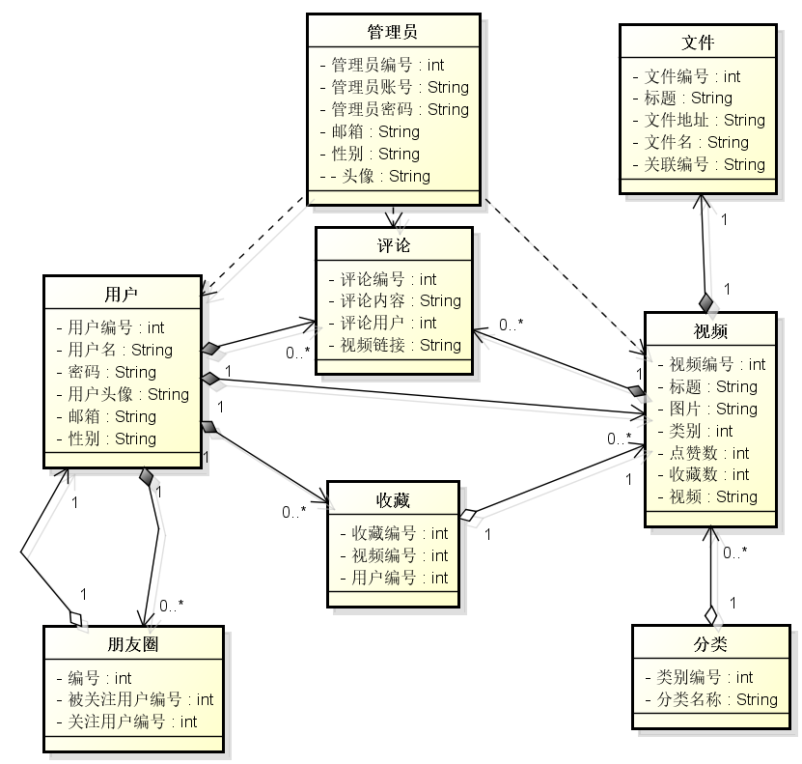
02.领域模型
Notes:
ebf1e950-5c99-46b0-aef2-b3ea730246a8

Slide 8
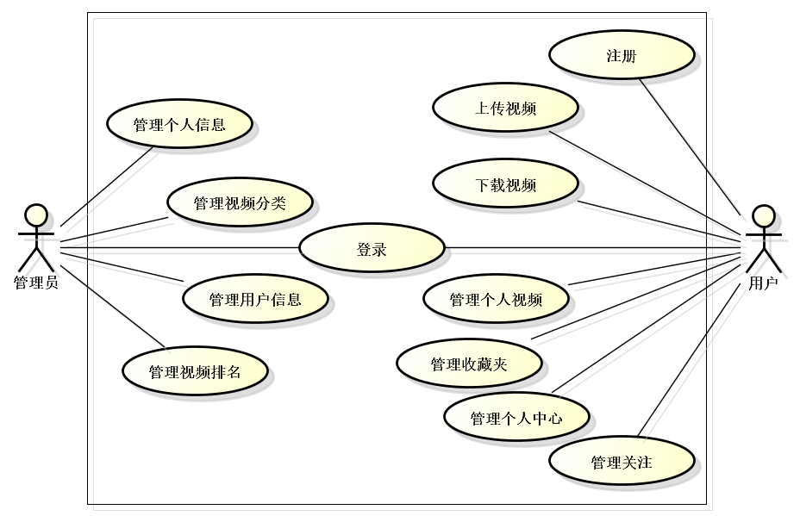
02.用例图
Notes:
ebf1e950-5c99-46b0-aef2-b3ea730246a8

Slide 9
系统设计
03
System design
-系统功能结构图
-概念模型E-R图
Notes:
63f37640-054f-41d7-9504-4dc0b3130d1c

Slide 10
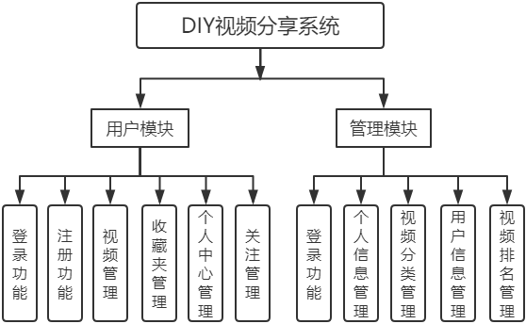
03.系统功能结构图
“DIY”视频分享系统主要分为用户模块和管理模块,用户主要功能模块有：登录，注册功能，视频管理，收藏夹管理，个人中心以及关注模块。管理员主要功能有，管理个人信息，管理视频分类，管理用户信息，管理视频排名。
Notes:
ebf1e950-5c99-46b0-aef2-b3ea730246a8

Slide 11
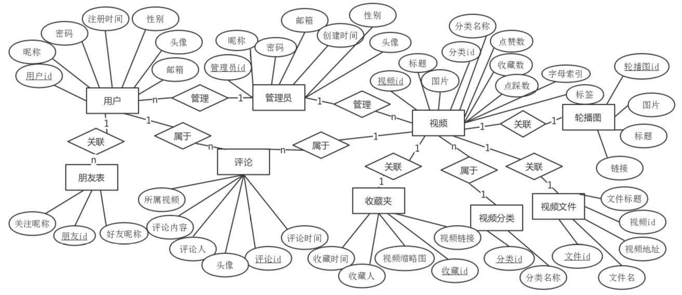
03.概念模型（E-R图）
用户具有id，用户昵称，用户密码，邮箱，头像属性，视频具有id，名称，简介属性，管理员具有id，管理员昵称，管理员密码等属性，一个用户可以观看或收藏多个视频，一个管理员可以管理多个用户。
Notes:
ebf1e950-5c99-46b0-aef2-b3ea730246a8

Slide 12
系统实现
04
System implementation
-系统首页
-核心功能
Notes:
63f37640-054f-41d7-9504-4dc0b3130d1c

Slide 13
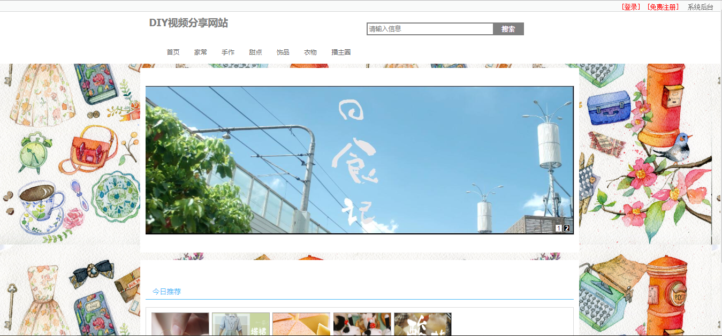
04.系统首页
Notes:
ebf1e950-5c99-46b0-aef2-b3ea730246a8

Slide 14
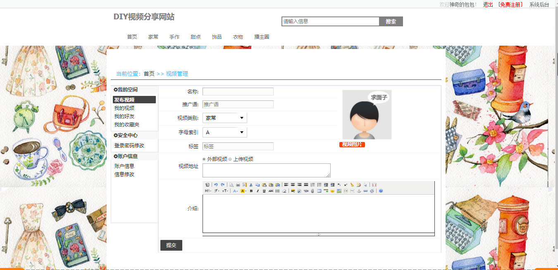
04.核心功能
Notes:
ebf1e950-5c99-46b0-aef2-b3ea730246a8

Slide 15
结论与展望
05
Conclusion and Prospect
-亮点与不足
-参考文献
Notes:
63f37640-054f-41d7-9504-4dc0b3130d1c

Slide 16
05.亮点与不足
01
亮点
1. 在分享功能中使用了JavaScript一键复制剪贴板插件Clipboard，可以直接快速的复制到剪贴板，提高分享的效率。
2. 上传本地视频时使用了Jquery的无刷新上传插件Uploadify。
02
不足
1. 视频功能上缺失了视频审核部分。
2. 分享功能只是一键复制到剪贴板，不是直接分享QQ，微信。
Notes:
f68535e4-af79-459c-bedc-9294734e68d8

Slide 17
05.参考文献
[1]．乔岚. 基于MyBatis和Spring的JavaEE数据持久层的研究与应用[J]. 信息与电脑(理论版), 2017(8):73-76.
[2]．邹红霆. 基于SSM框架的Web系统研究与应用[J]. 湖南理工学院学报(自科版), 2017, 30(1):39-43.
[3]．昝道广. Java程序开发数据库与框架应用[J]. 电子技术与软件工程, 2017(11):178-178.
[4]．赵璘, 王红霞. 基于SpringMVC+JDBCTemplate的Web系统的研究与应用[J]. 软件工程, 2017, 20(1):5-8.
[5]．韩兵, 江燕敏, 方英兰. 基于JDBC的数据访问优化技术[J]. 计算机工程与设计, 2017, 38(8):1991-1996.
[6]．石坤泉, 杨震伦. 基于MySQL数据库的数据隐私与安全策略研究[J]. 网络安全技术与应用, 2017(1):79-79.
[7]．Zhu Y, Liu J, Guo M, et al. BestConfig: tapping the performance potential of systems via automatic configuration tuning[J]. 2017.
[8]．常祖政. Tomcat数据库连接池的工作原理与配置[J]. 信息与电脑(理论版), 2017(18):120-121.
[9]．张泽, 雷光波. 基于Java Web的创新创业管理系统设计与实现[J]. 软件导刊, 2017, 16(2):113-115.
[10]．解颐, 方红亮, 曲珍,等. 基于HTML5脚本的旅游软件开发[J]. 电脑编程技巧与维护, 2017(7):35-37.
[11]．杨开振. 深入浅出MyBatis技术原理与实战[M]. 电子工业出版社, 2016.
Notes:
ebf1e950-5c99-46b0-aef2-b3ea730246a8

Slide 18
Thanks for watching.
答辩人：张馨月
2019年5月23日
Notes:
babbbc3c-6d0e-4271-8b18-6b10c3c4472e

